Slide 1
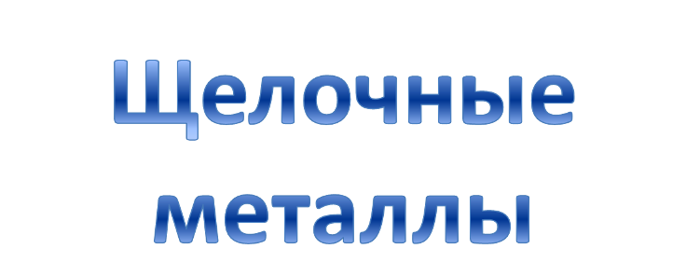
Презентацию составила учитель МОУ «Ягринская гимназия» г.Северодвинска
Шапошникова Т.С.

Slide 2
Отгадайте фамилию русского ученого, который сказал: «Металлом называется светлое тело, которое ковать можно».
Au
Os
Cs
Hg
Li
W
Fe
Al
Ag
Л
О
М
О
Н
О
С
О
В
Металлы - чемпионы
Самый тугоплавкий.
Самый распространенный на земле.
Самый легкий.
Самый электропроводный.
Самый активный.
Самый пластичный.
Самый космический.
Самый легкоплавкий.
Самый тяжелый.
Notes:
Слайд используется для актуализации знаний по теме «Металлы»

Slide 3
Убери лишнее о металлах
У атомов металлов на внешнем уровне 1-3 электрона.
У атомов металлов на внешнем уровне 1-3 электрона.
Металлы являются восстановителями и окислителями.
Для металлов характерна металлическая кристаллическая решетка.
Для металлов характерна металлическая кристаллическая решетка.
Металлы обладают электропроводностью и теплопроводностью.
Металлы обладают электропроводностью и теплопроводностью.
При взаимодействии с кислородом металлы принимают электроны.
Все металлы активно взаимодействуют с кислотами.
Металлы Сu, Au, Ag не взаимодействуют с водой даже при нагревании.
Металлы Сu, Au, Ag не взаимодействуют с водой даже при нагревании.
Мg, Be относятся к щелочноземельным металлам.
Notes:
Слайд используется для актуализации знаний по теме металлы

Slide 4
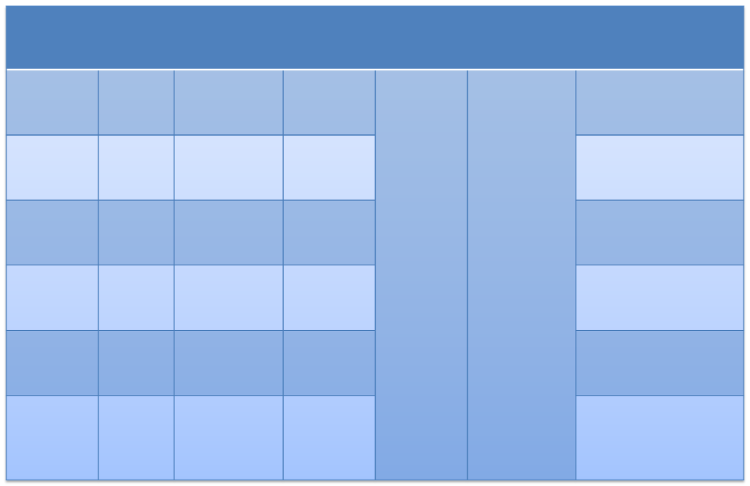
Общая характеристика
элементов I группы главной подгруппы
элемент
Аr
Валентные
электроны
Атомный радиус
Метал-лические свойства
Восстано-вительные свойства
соединения
^{увеличиваются}
^{увеличиваются}
Li
Li₂O, LiOH
основные свойства
7
2s¹
))
Na₂O, NaOH
основные свойства
Na
23
3s¹
)))
K₂O, KOH
основные свойства
K
39
4s¹
))))
Rb₂O, RbOH
основные свойства
Rb
85
5s¹
)))))
Cs₂O, CsOH
основные свойства
Cs
133
6s¹
))))))
[223]
)))))))
Радиоактивный
элемент
Fr
7s¹
Notes:
Изучение нового материала. Все сведения не появляются сразу, а имеется возможность входе беседы с учащимися проверить их мнение и вместе дать общую характеристику щелочных металлов по их положению в таблице.

Slide 5




Металлы в природе
активные
Средней активности
благородные
РЯД АКТИВНОСТИ МЕТАЛЛОВ / ЭЛЕКТРОХИМИЧЕСКИЙ РЯД НАПРЯЖЕНИЙ
Li Rb K Ba Sr Ca Na Mg Al Mn Zn Cr Fe Cd Co Ni Sn Pb (H) Bi Cu Hg Ag Pt Au
NaCl –поваренная (каменная) соль
получение
Электролиз расплава соли
Na₂SO₄ * 10H₂O – глауберова соль
NaCl*KCl – сильвинит
KCl * MgCl₂*6H₂O – карналлит
Na⁺
Cl⁻
Na⁺
Cl⁻
Cl⁻
Cl⁻
Na⁺
Na⁺
2NaCl → 2Na + Cl₂
каменная
NaCl → Na⁺ + Cl⁻
Глауберова
сильвинит
карналлит

Slide 6
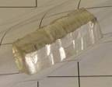
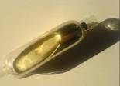
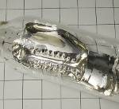
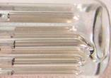
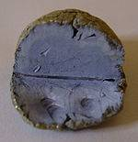
Физические свойства щелочных металлов
Металлическая кристаллическая решетка
Li
Rb
Na
Cs
K
Твердые вещества серебристо-белого цвета
Электропроводны и теплопроводны
Легкоплавкие. пластичные

Slide 7
химические свойства щелочных металлов
Реагируют с простыми веществами (с неметаллами) | Реагируют со сложными веществами
Na + O₂ → Na₂O₂ 2Na + Cl₂ → 2NaCl 2Na + H₂ → 2NaH | 2Na + 2Н₂О → 2NaOH + H₂ Na₂O₂ + Na → 2Na₂O
Как осуществить превращения?
K → K₂O₂ → K₂O → KOH
KH → KOH
Почему щелочные металлы не используют для реакции с растворами кислот и солей?
Катионы щелочных металлов окрашивают пламя спиртовки
Na
Li
K

Slide 8




Биологическая роль и применение
Соединений калия и натрия
Сколько воды и хлорида натрия нужно взять для приготовления физиологического раствора массой 0,5 кг? 4,5г соли 495,5 г воды | Смесь хлорида и гидрокарбоната натрия массой 15 г обработали уксусной кислотой, при этом выделилось 2,8 л (н.у.) газа. Определите массовые доли в процентах компонентов смеси. 70% NaHCO₃ 30% NaCl
Хлорид калия - очень ценное минеральное удобрение. Рассчитайте массовую долю калия (%) в этом веществе. 52% | Тривиальные названия солей: Поваренная соль
Раствор хлорида натрия (0,9%) применяется в медицине. Такой раствор называется физиологическим
Питьевая сода применяется в кулинарии, для выпечки кондитерских изделий.
Хлорид натрия - как добавка к пище
ответ
ответ
Калийные удобрения играю важную роль в жизни растений.
NaCl
K₂CO₃
поташ
Na₂CO₃*10H₂O
Кристалли-ческая сода
KNO₃
Калийная селитра
ответ
NaHCO₃
Na₂SO₄*10H₂O
Питьевая сода
Глауберова соль
Notes:
Для работы слайда необходимо кликнуть мышью на любой синий прямоугольник. Для 1-3 ячейки таблицы это задача. Для 4 ячейки - проверка знаний тривиальных названий веществ.

Slide 9
Вопросы:
Ответы:
От лития к францию у атомов щелочных металлов увеличивается
число валентных электронов
Электроотрицательность
восстановительные свойства
окислительные свойства
Более сильным восстановителем,
чем К будет
Rb
Li
Na
Ca
Активнее всех
с водой будет взаимодействовать
Rb
Li
Na
Cs
Na может реагировать
со всеми веществами группы
Сa, H₂O, Cl₂
CO₂, H₂, C
N₂, H₂, H₂O
NaOH, O₂, S
Щелочные металлы находятся в природе в виде…
оксидов
солей
сульфидов
в свободном виде
Notes:
При выполнении этого задания необходимо выбрать правильный ответ и щелкнут по нему левой кнопкой мыши.

